Slide 1
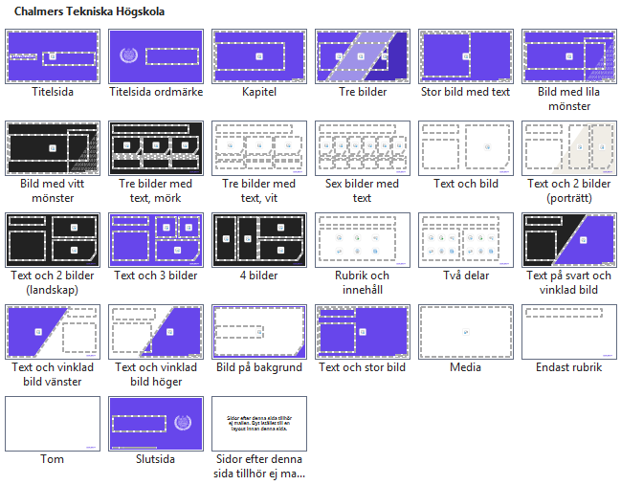
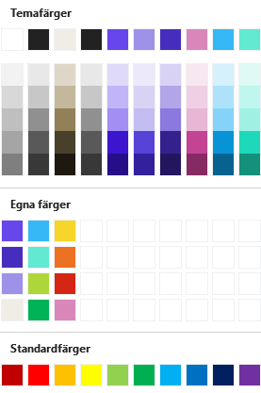
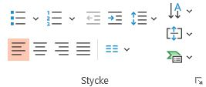
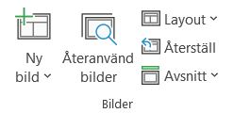

Layouts, temafärger, temateckensnitt
Layouter
Layouter är mallens ryggrad. Varje sida har en layout applicerad, och denna layout styr var på sidan särskilt innehåll ska finnas med hjälp av
s.k. platshållare.
Layouter som ligger efter layouten med namn ”Sidor efter denna…” hör ej till denna mall.
Återställ en layout
Ifall du råkat ändra någon formatering eller flyttat
på ett element som hör till layouten går det bra att återställa layouten till ursprungsläget via Start-fliken → Återställ.
RehnAkademi – Hantera bildlayouter
Temafärger
Temafärger är den färgpalett som är speciellt inställd för just den här mallen.
De fyra första färgerna är för text och bakgrund. Efterföljande sex färger är dekorfärger.
Egna färger
Chalmers utökade färgtema.
Standardfärger
Office standardfärger. Använd inte dessa!
RehnAkademi – Ta en titt på temafärger
Temateckensnitt
Mallens tema innehåller två teckensnitt, ett för rubriker och ett för brödtext. Dessa syns överst
i rullistan för teckensnittsväljaren.
Specialtypsnitt i PowerPoint
Ifall mallen innehåller specialtypsnitt behöver dessa vara installerade på datorn.
I vissa fall går specialtypsnitt att bädda in i PowerPoint-dokumentet och kan då användas även om det inte finns installerat på datorn.
RehnAkademi – Bädda in specialtypsnitt

Slide 2
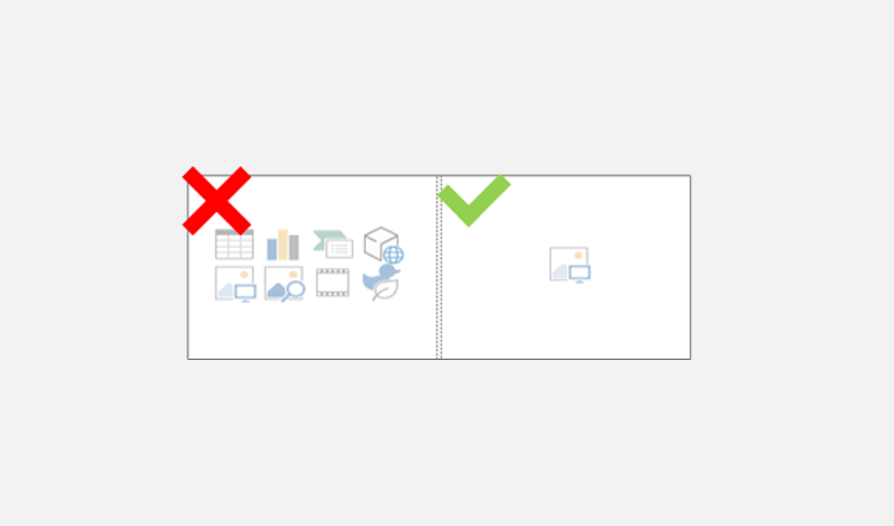
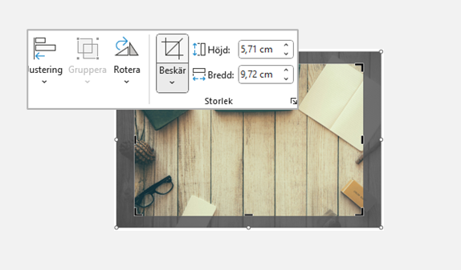
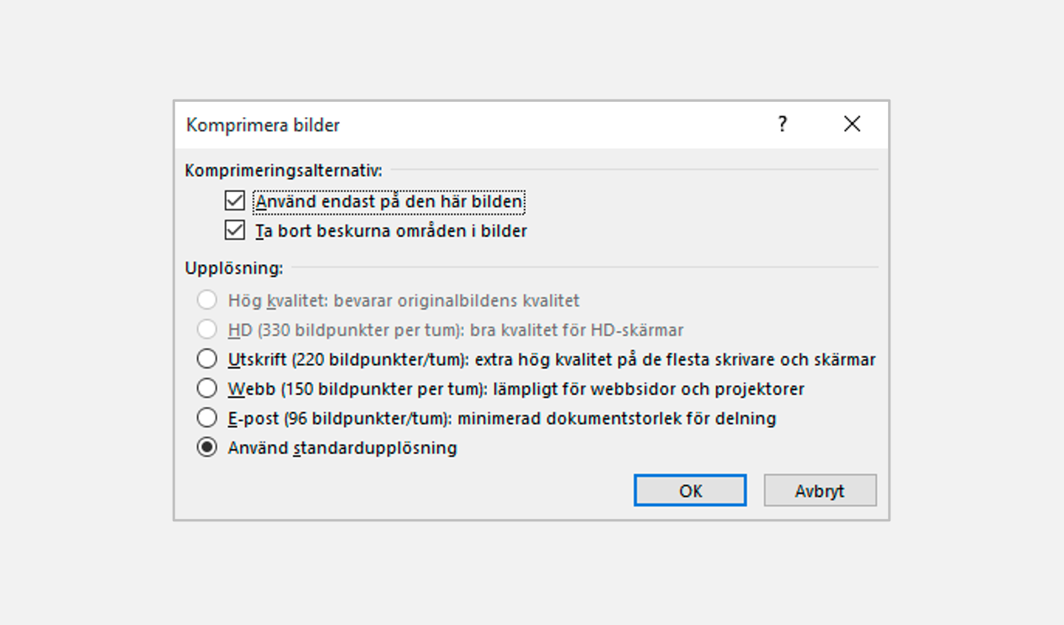
Bilder
Infoga och jobba med bilder
Infoga bild genom att klicka på bildikonen i bildplatshållaren.
Det går också bra att infoga en bild genom att klicka och dra den från ett utforskarfönstret in till PowerPoint-fönstret. Det är extra användbart ifall platshållarens ikon är dold bakom text eller andra grafiska element.
OBS! Undvik att infoga bild i Multiplatshållare (platshållare med fler än en ikon).
Beskära bilder
Markera bilden och gå till fliken Bildformat →
Klicka på Beskär.
Dra i de svarta handtagen för
att beskära bilden.
Dra i de vita runda handtagen för att ändra storlek på bilden innanför det beskurna området.
RehnAkademi – Beskär bilder
Komprimera bilder
För tunga bilder kan göra att din presentation laggar och blir långsam. Ta för vana att komprimera bilder så här:
Markera bilden och gå till fliken Bildformat.
Klicka på Komprimera bilder.
Klicka ur Använd endast på den här bilden om du vill komprimera alla bilder i din presentation
Välj vilken upplösning du vill komprimera till.
RehnAkademi – Komprimera bilder

Slide 3
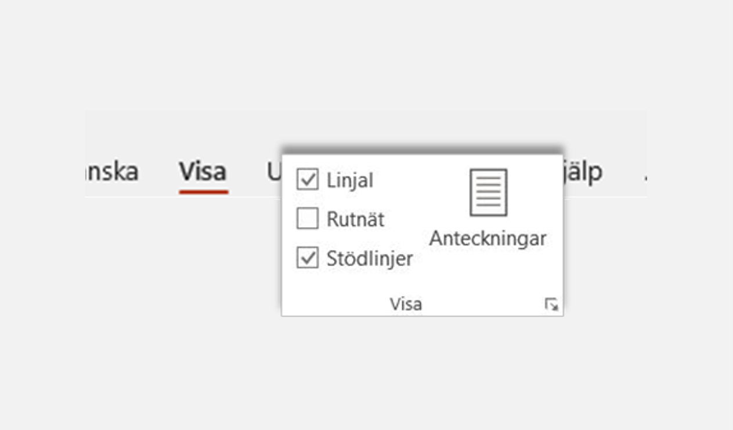
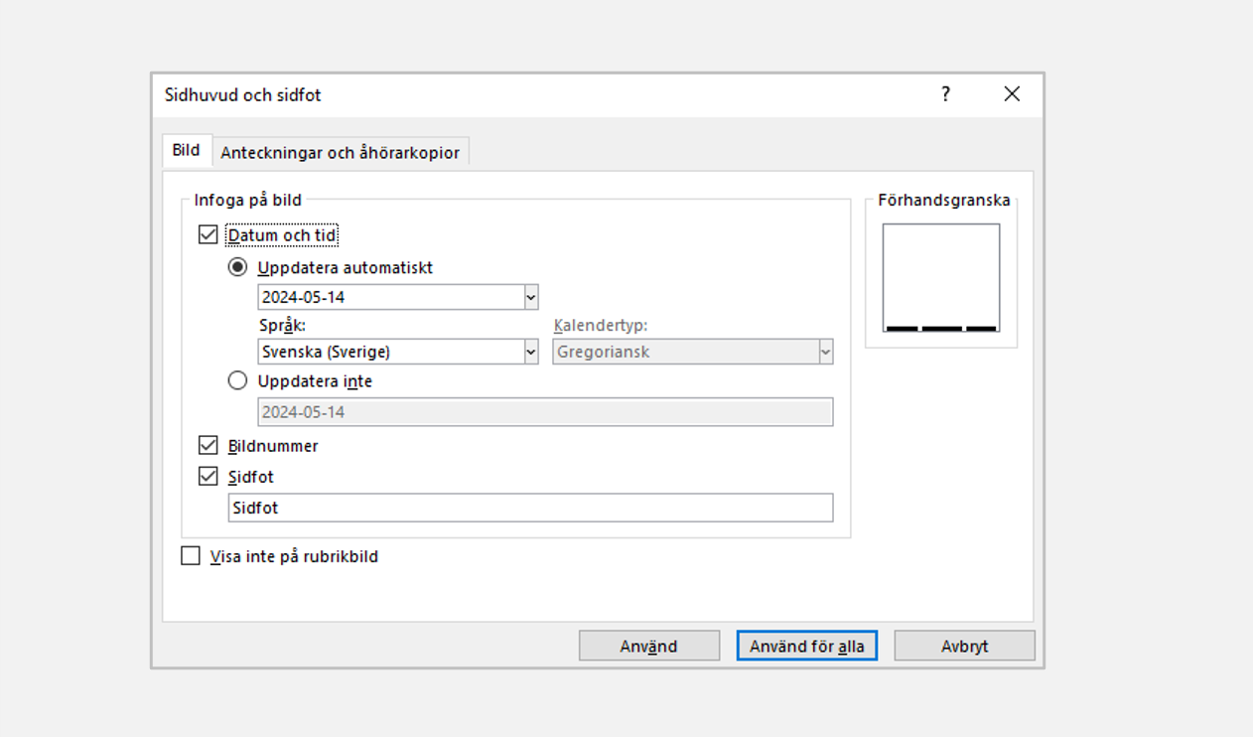
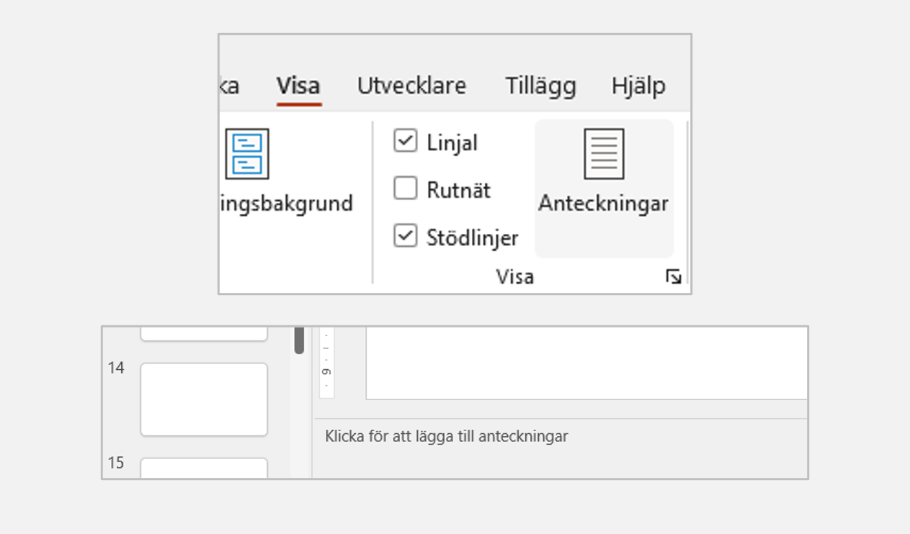
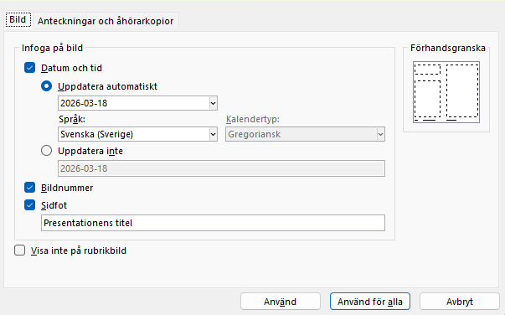
Hjälpmedel
Hur tar jag fram stödlinjer?
Mallens stödlinjer är ett användbart hjälpmedel när man jobbar med innehåll i sin presentation.
Kryssa Stödlinjer under fliken Visa.
RehnAkademi – Använd rutnät och stödlinjer
Hur redigerar jag sidfot och sidhuvud?
Under fliken Infoga hittar du Sidhuvud och sidfot. När du klickar här öppnas en dialogruta med olika val du kan göra för att redigera sidfot och sidhuvud.
Vill du att dina ändringar ska gälla för alla layouter väljer du Använd för alla. Vill du bara ändra på sidan du står på väljer du Använd.
RehnAkademi – Infoga sidhuvud och sidfot
Anteckningar
Skala ner mängden text som visas på sidan och
lägg ursprungstexten i Anteckningar:
Gå till fliken Visa och klicka på Anteckningar
Längst ned i fönstret visas Anteckningar.
Klistra in ditt material här.
Text som läggs i Anteckningar blir även tillgängliga
för presentatören i Föredragshållarvyn. Där kan det användas som manus för varje slide.
RehnAkademi – Använd anteckningar

Slide 4
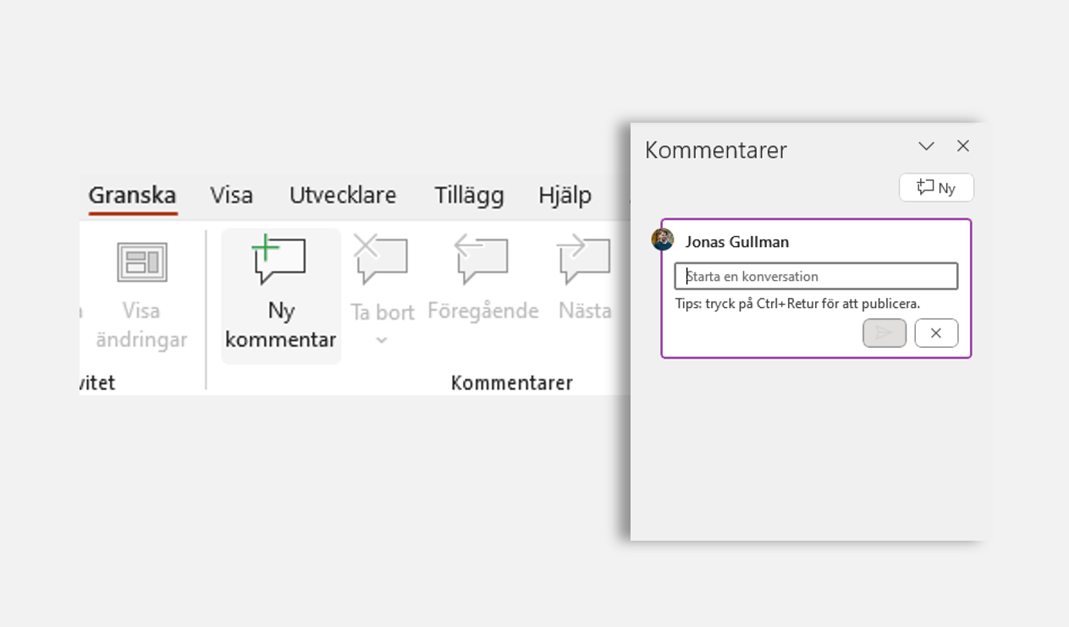
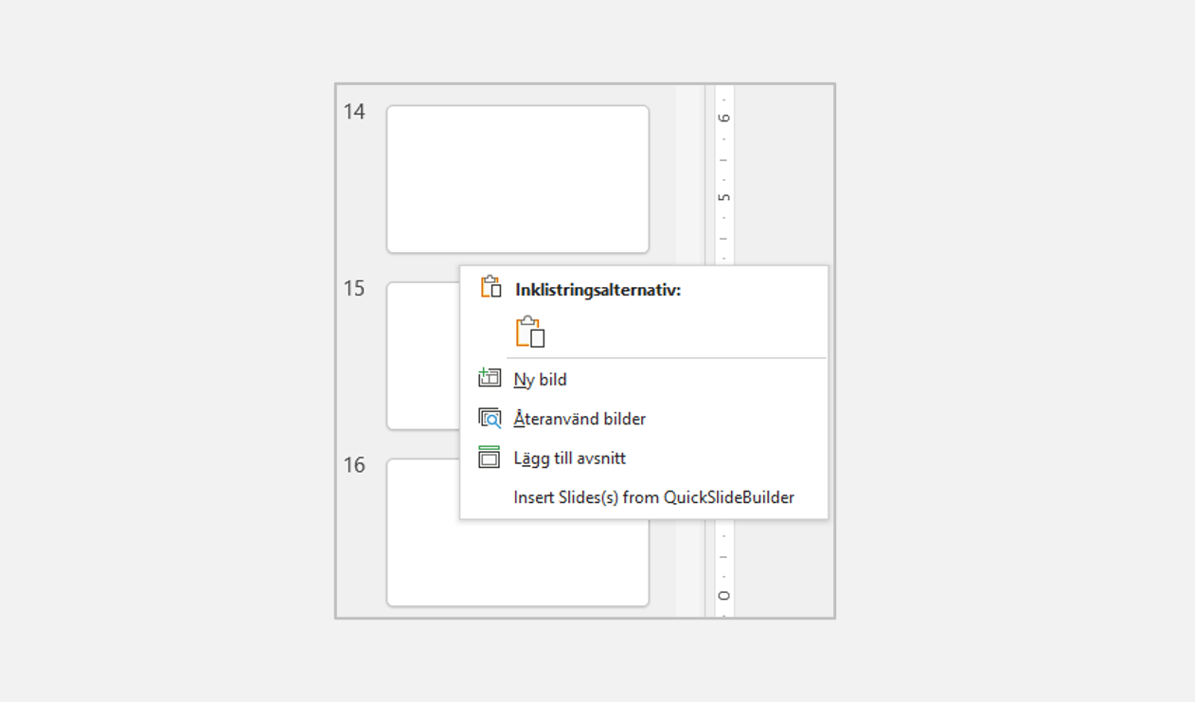
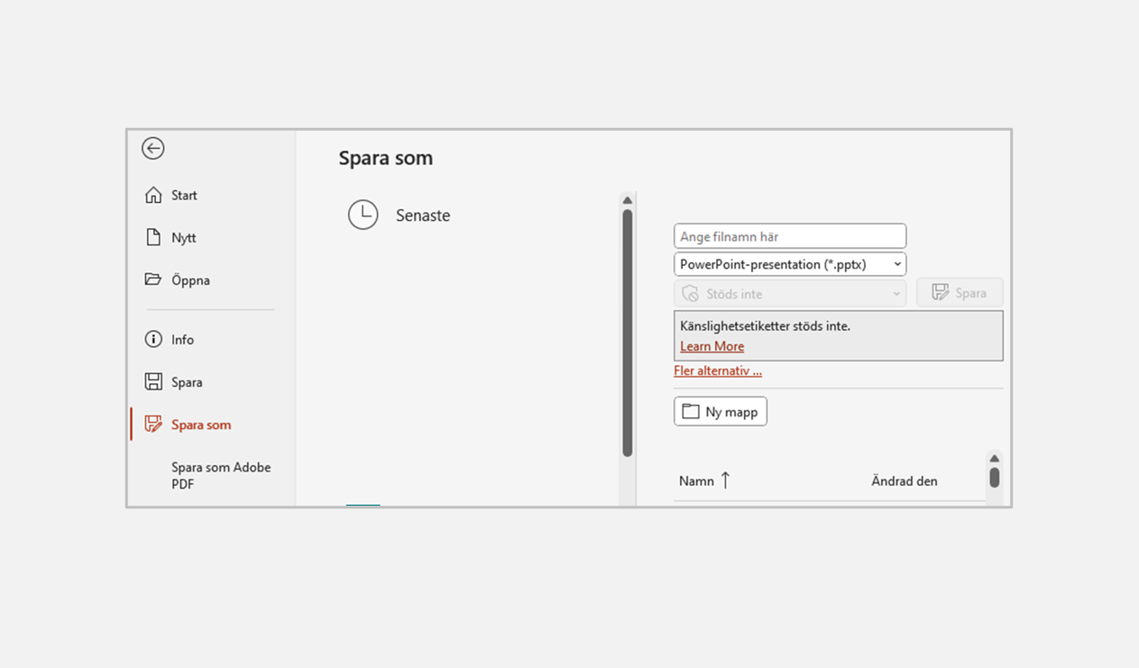
Hantera dokument
Kommentarer
Inbyggt i PowerPoint finns möjligheten att lägga till kommentarer till slides.
Gå till fliken Granska → Ny kommentar.
Fyll i din kommentar i panelen till höger.
Avsnitt
Avsnitt är ett sätt att dela upp presentationen i separata delar för en enklare överblick.
Ställ markören i vänsterspalten där du vill infoga ditt avsnitt
Högerklicka på markören och välj Lägg till avsnitt.
När avsnitten är skapade kan man tända och släcka respektive för att få en bättre överblick över presentationens innehåll.
OBS! Första rubriken i ett nytt avsnitt exporteras som Rubrik 1 (H1) när presentationen sparas som PDF.
RehnAkademi – Skapa avsnitt
Spara som PDF
Att spara sitt dokument som PDF är en bra idé när det ska mailas eller skickas för granskning. PDF-formatet väger inte lika mycket som en presentationsfil.
Gå till Arkiv och tryck Spara som.
Klicka på rullistan Filformat och välj PDF.
Tryck på Spara
RehnAkademi – Spara PowerPoint som en pdf

